Slide 1
Indicador de Profundidad
Noviembre - 2022

Slide 2
Contenido
1.
2.
3.
Conceptos Básicos
¿Cómo se calcula?
Análisis situacional

Slide 3


Conceptos Básicos
1.

Slide 4
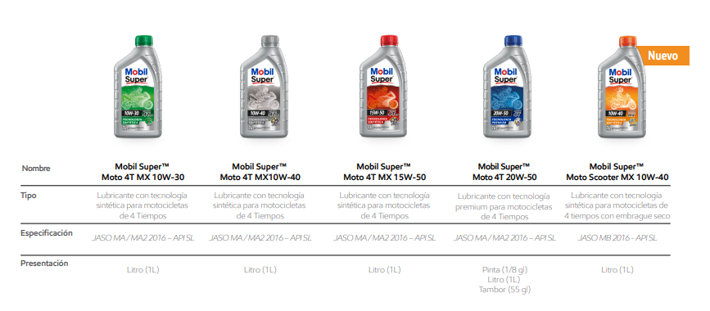
CONCEPTOS BASICOS
Objetivo
  Medir la cantidad de familias y/o referencias de producto que se venden en un punto de venta.
Propuesta de valor

Slide 5
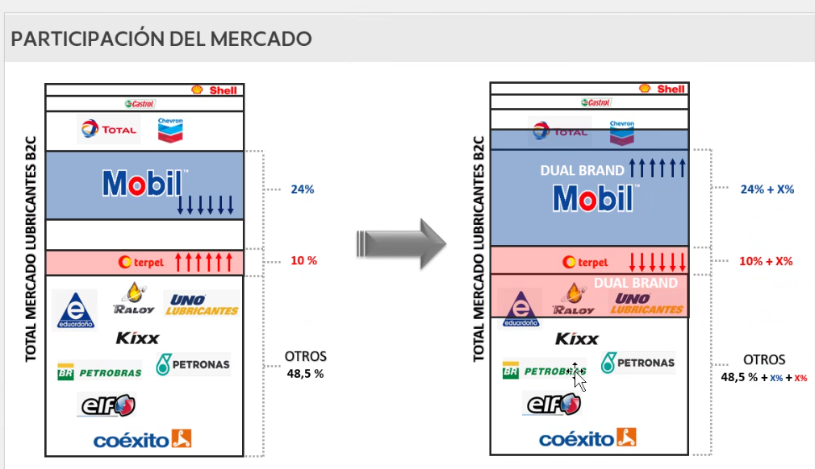

Slide 6
CONCEPTOS BASICOS
¿ Que es profundidad de Portafolio?
  La cantidad de Familias o Referencias que se venden del inventario general.
¿ Como esta Compuesto el inventario general de Familias?

Slide 7

¿Cómo se calcula?
3.

Slide 8
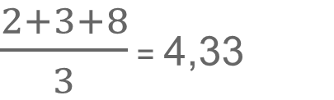
Cantidad de familias vendidas en promedio por vendedor
Promedio de cantidad de familias vendidas por punto de venta
2
Cant. de familias por pdv / cantidad de pdv
3
$\frac{2+3+8}{3}$ = 4,33
8

Slide 9
Análisis situacional
4.

Slide 10
El Asesor de ventas promedio en Districol esta vendiendo en promedio xxx familias por PDV al mes
Por LOB
SPA | No, vende
IND | MOBIL HYDRAULIC AW 68
CVL | MOBIL DELVAC MX ESP 15W-40
MCO | MOBIL SUPER MOTO 4T 20W-50
 | MOBIL OUTBOARD PLUS
 | TERPEL CELERITY 20W50 TITANIO
PVL | MOBIL SUPER 1000 20W-50 SP
Plan de mejora
Plan de mejora
Oportunidades marca terpel
Oportunidades nuevas viscosidades
Oportunidades marca terpel

Slide 11
El Asesor de ventas promedio en Districol – HUILA esta vendiendo en promedio xxx familias por PDV al mes
Por LOB
SPA
IND
CVL
CVL
MCO
PVL
PVL

